Slide 1
期末project進度報告
209418028周子翔

Slide 2
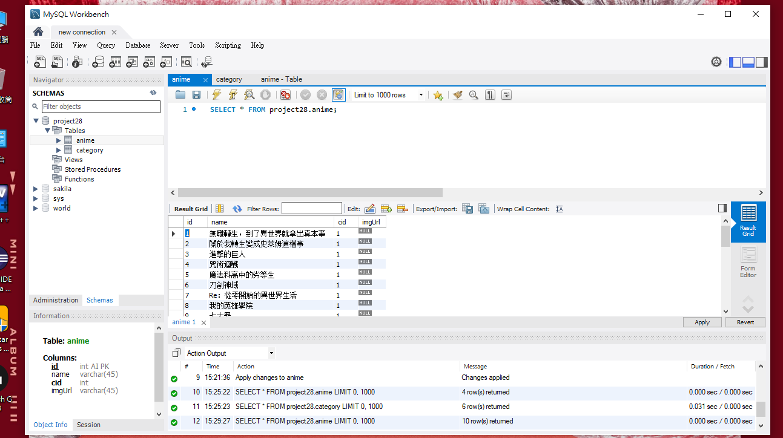
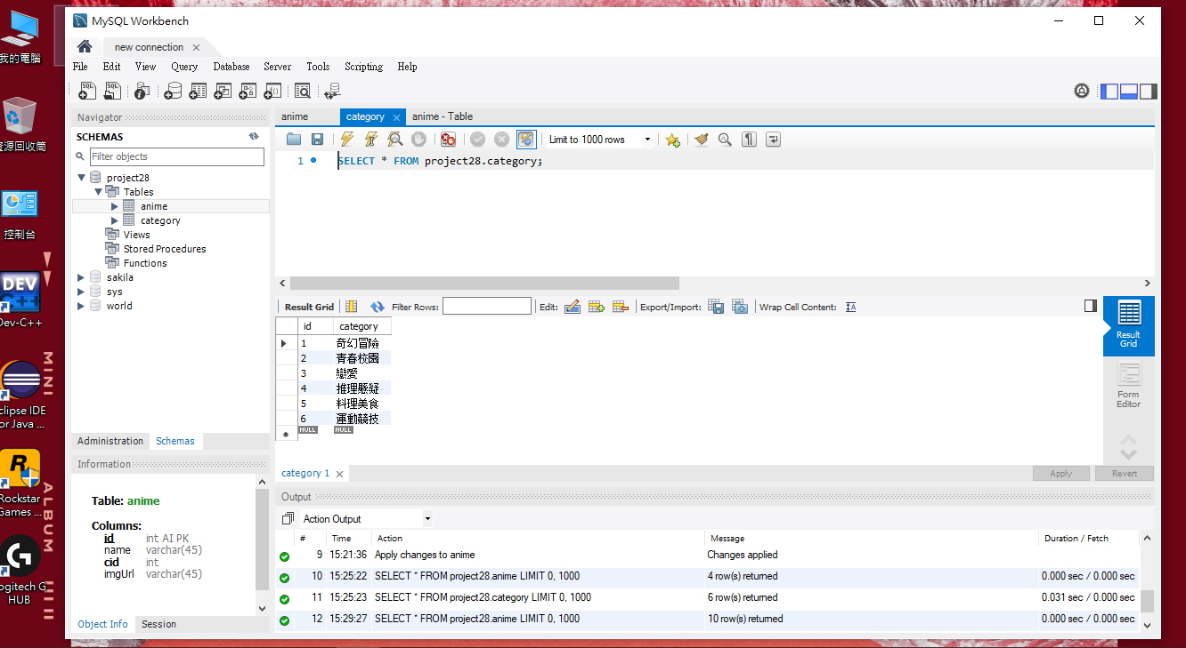
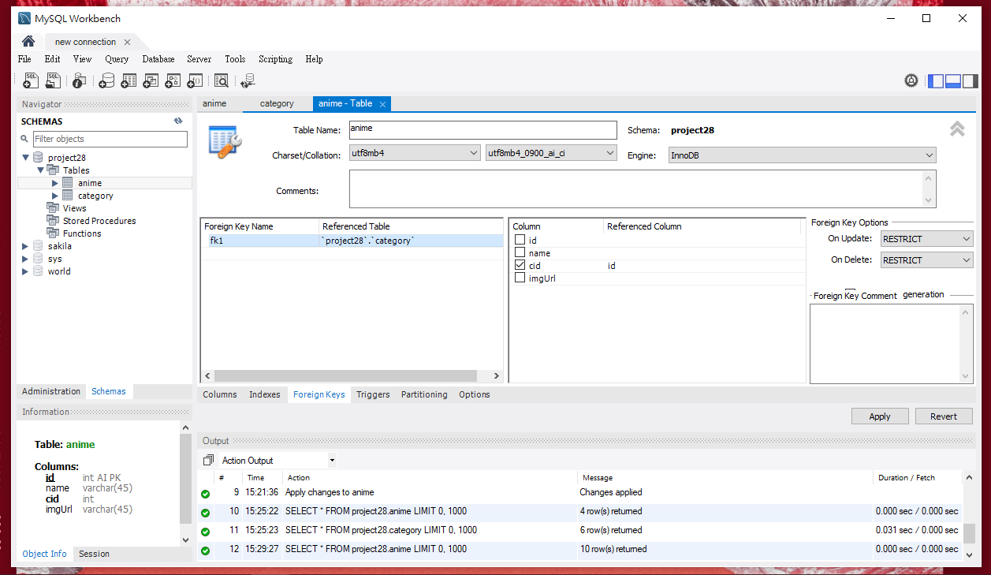
MySQL
在MySQL建立schema和table，設定Foreign Key，並輸入所需的內容

Slide 3
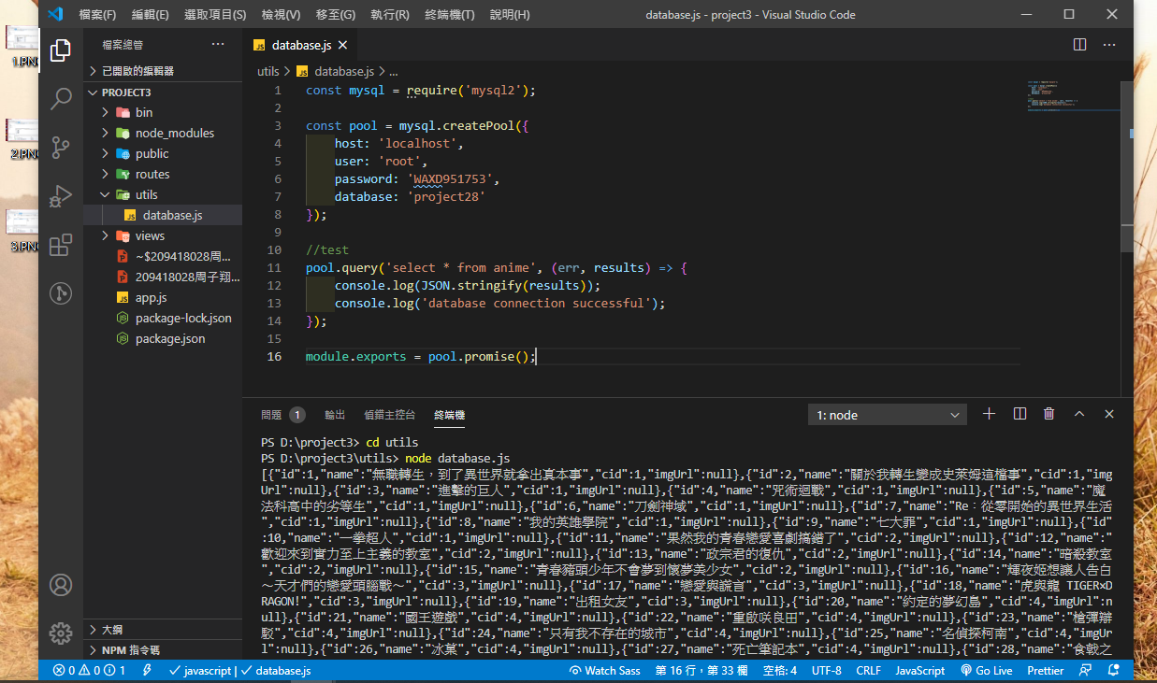
code
建立Express專案，連上MySQL資料庫

Slide 4
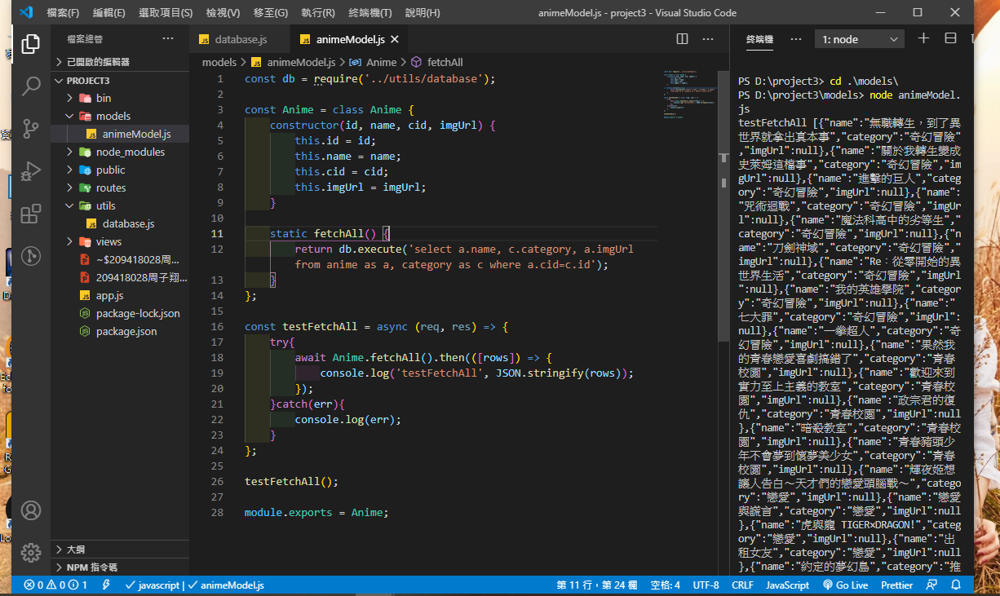
code
建立model.js ，取出table裡所需要的資料，以JSON方式呈現

Slide 5
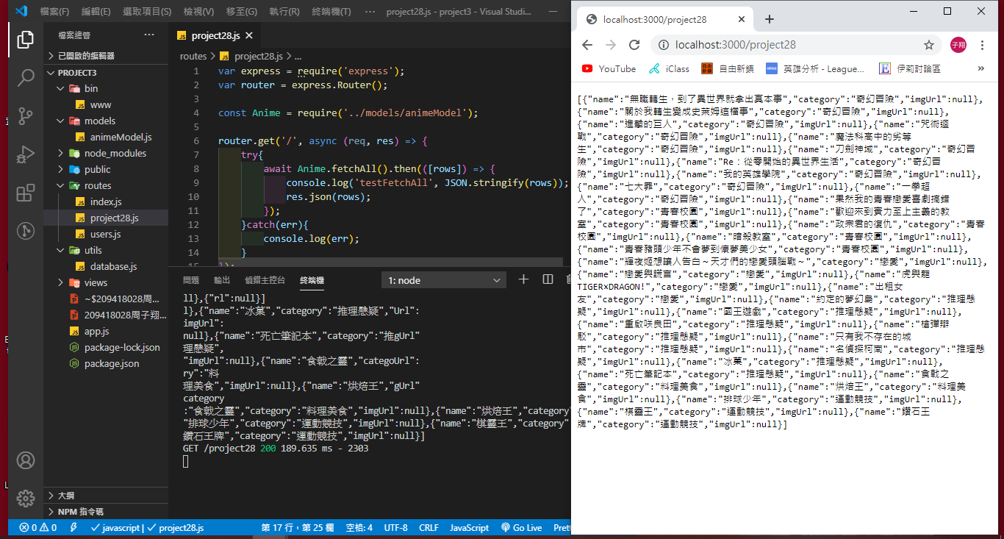
code
建立路由， 把JSON資料顯示在Chrome瀏覽器中

Slide 6
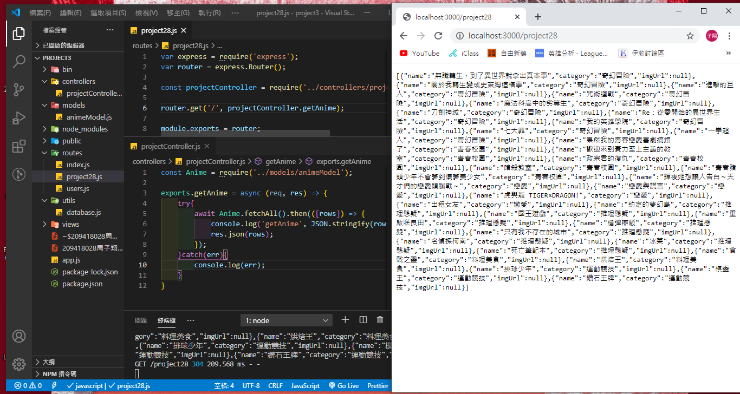
code
建立controller.js，並加入getAnime()方法，取得資料庫的json資料 ，並透過路由呈現在Chrome上

Slide 7
code

